Slide 1

2022 JS프레임워크 3회차
요리 레시피 사이트 Cookooo
김은서 김윤주 박정욱 염동수

Slide 2
CONTENTS
1.
Cookooo 소개
2.
벤치마킹
3.
스토리보드
4.
Cookooo 결과물

Slide 3
[
]
Cookooo 소개

Slide 4
01 Cookooo 소개
다양한 요리 레시피를 접하고 직접 재료를 구매할 수 있는 사이트
메인 컬러
#5F0080

Slide 5
[
]
벤치마킹

Slide 6


02 벤치마킹
잘 팔리는지 보다 사고 싶은지에 초점을 둔 마켓 사이트, 마켓컬리

Slide 7

02 벤치마킹
장점
분위기 있는 색상 배치
깔끔한 레이아웃
단점
복잡한 상단바
지저분한 판매 이미지

Slide 8
[
]
스토리보드

Slide 9
 | 작성날짜 | 2022. 08. 25
 | 수정날짜 | 2022. 08. 27
 | 작성자 | 김윤주
1. 메인 페이지
1
2
사이트명
검색
네비1 | 네비2 | 네비3 | 네비4 | 네비5
로그인
회원가입
1. 검색
- input 태그 활용
2. 버튼 및 카테고리
- button 활용
3. 광고 베너
- 이미지 슬라이더
4. 레시피
- 해당 링크 이동
3
메인 이미지
4
레시피 1
레시피 2
레시피 3
그 외

Slide 10
 | 작성날짜 | 2022.08.25
 | 수정날짜
 | 작성자 | 박정욱
 | 1. 여러 약관을 확인 후 동의 버튼(radio)을 선택 2. 맨 아래 버튼(radio)를 선 택하면 전체 확인 3. 사용자 정보 기입 페이지로 이동 button
2-1.회원 가입 약관 확인
1
이용약관
개인정보 제공
위치 기반 서비스
광고/홍보
2
확인전체
3
취소
확인

Slide 11
 | 작성날짜 | 2022.08.25
 | 수정날짜 | 2022.08.28
 | 작성자 | 박정욱
 | 1. 사용자 정보 기입 text 2. 중복 확인 button 3. 성별 선택 radio button 4. 회원가입 button
2-2. 회원가입 페이지
1
2
아이디
중복확인
패스워드
패스워드 확인
이름
이메일
중복확인
주소
YYYY/MM/DD
3
남자
여자
4
회원가입

Slide 12
 | 작성일자 | 2022년 8월 25일
 | 수정날짜
 | 작성자 | 염동수
 | 1. 아이디 작성 칸 -> input 태그 활용 2. 로그인 -> input 버튼 태그 활용 3. 회원가입 -> input 버튼 태그 활용
3. 로그인 페이지
로그인
1
아이디
비밀번호
아이디 찾기
비밀번호 찾기
2
로그인
3
회원가입

Slide 13
 | 작성일자 | 2022년 8월 25일
 | 수정날짜
 | 작성자 | 염동수
 | 1. 상품 이미지 -> img 태그 활용 2. 상품 이름 : -> float-left 활용 3. 찜버튼 -> input 태그 활용 4. 구매 수량 -> input 태그 활용
4. 레시피 상세 페이지
1
2
음식 이름 :
음식 이미지
레시피 설명
3
찜
4
관련 상품 구매

Slide 14
 | 작성날짜 | 22.08.25
 | 수정날짜
 | 작성자 | 김은서
5. 상품 페이지
해당 메뉴에 대한 이미지를 반투명화한 상태에서 삽입
해당 메뉴의 재료를 이미지버튼화해서 나열
1
요리 이름
2
재료1
재료2
재료3

Slide 15
 | 작성날짜 | 22.08.25
 | 수정날짜
 | 작성자 | 김은서
6. 상품 상세 페이지
슬라이더를 이용해 재료 이미지를 보여줌
재료의 상세 정보 나열
Number 태그 이용해 수량 체크
장바구니 담기 버튼
결제페이지 이동 버튼
1
재료 이름
2
가격
배송
판매자
용량
원산지
기타 안내사항
3
구매수량
4
5
장바구니 담기
결제하기

Slide 16
 | 작성날짜 | 2022. 08. 25
 | 수정날짜 | 2022. 08. 27
 | 작성자 | 김윤주
7. 마이 페이지
사이트명
1
검색
네비1 | 네비2 | 네비3 | 네비4 | 네비5
마이페이지
1. 검색
- input 태그 활용
2. 찜 목록
- 해당 링크 이동
등급
프로필
2
이미지
이름
환영합니다
VIP
MY 레시피
찜 한 목록
2
상품 링크
레시피 링크
찜 한 목록

Slide 17
 | 작성날짜 | 2022.08.25
 | 수정날짜 | 2022.08.28
 | 작성자 | 박정욱
 | 1. 상품 정보 2. 결제 정보 text 3. 결제하기 button
8. 결제 페이지
1
상품 정보
2
배송지
주문자 정보
할인 및 포인트
결제수단
3
결제하기

Slide 18
[
]
Cookooo 결과물

Slide 19
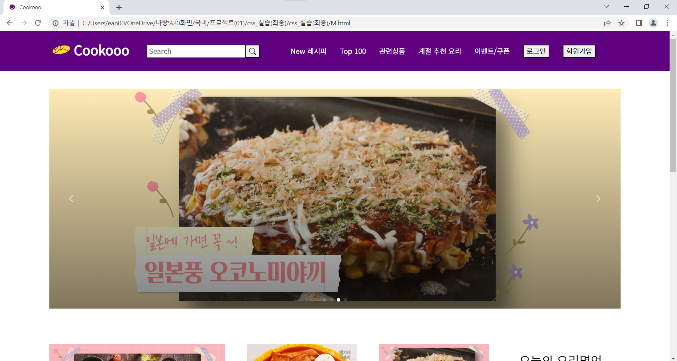
04 Cookooo 결과물 _ Main

Slide 20
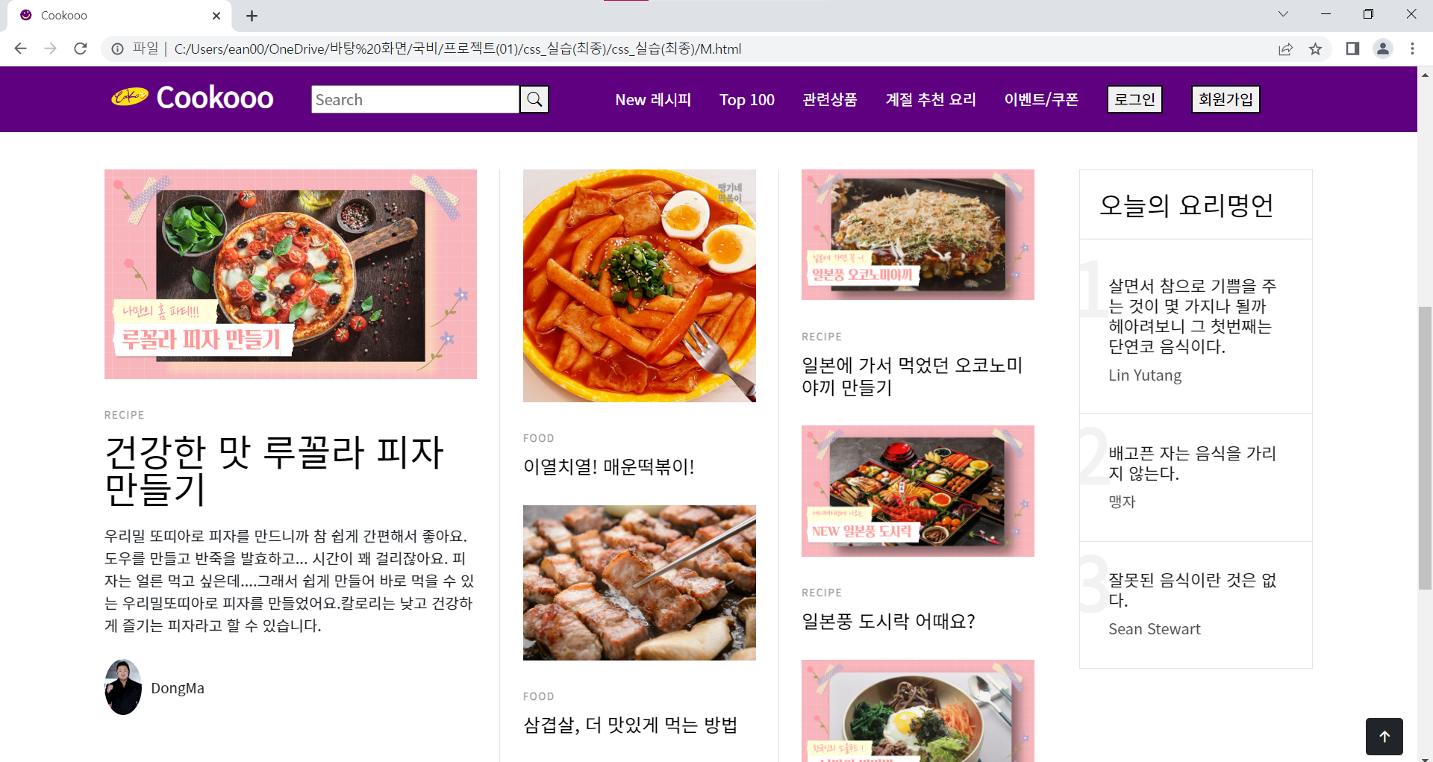
04 Cookooo 결과물 _ Main

Slide 21
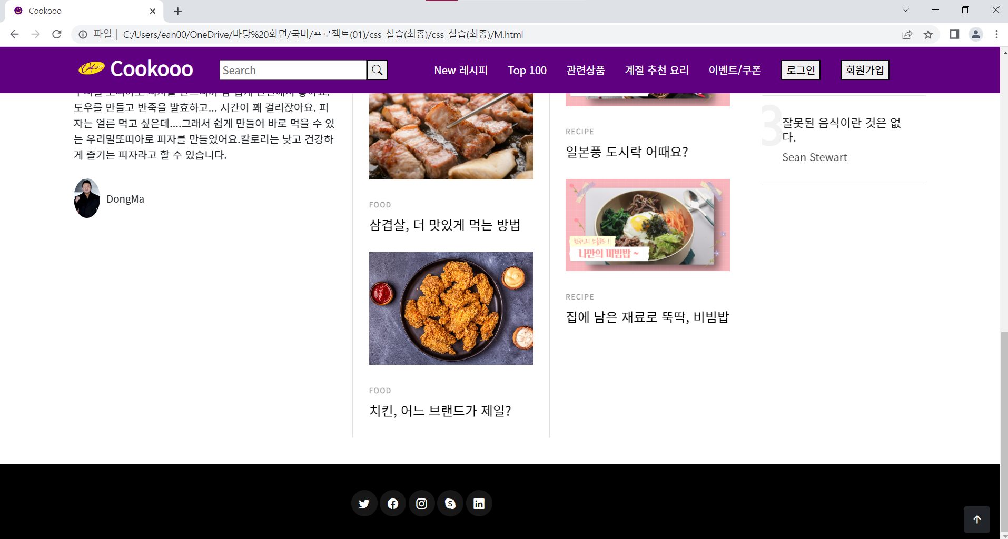
04 Cookooo 결과물 _ Main

Slide 22
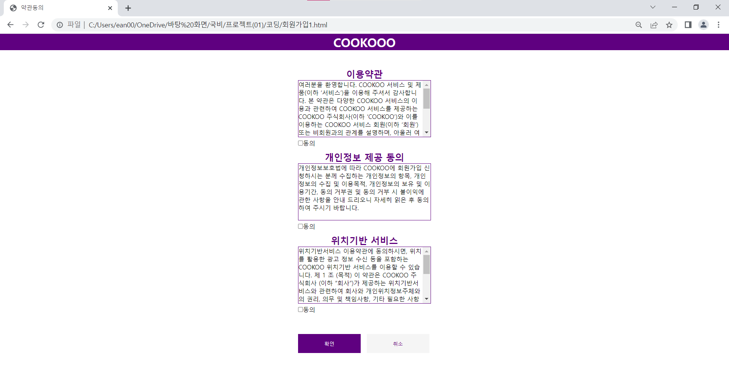
04 Cookooo 결과물 _ Join

Slide 23
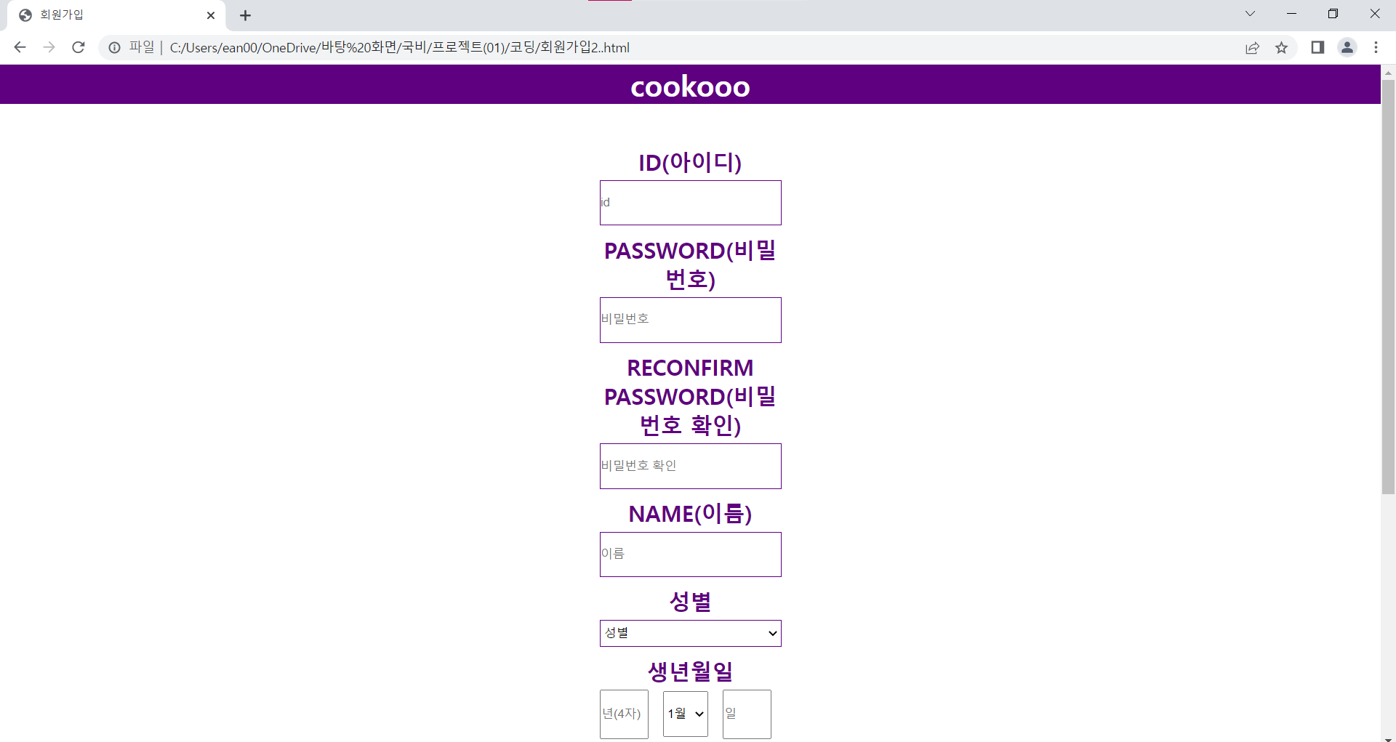
04 Cookooo 결과물 _ Join

Slide 24
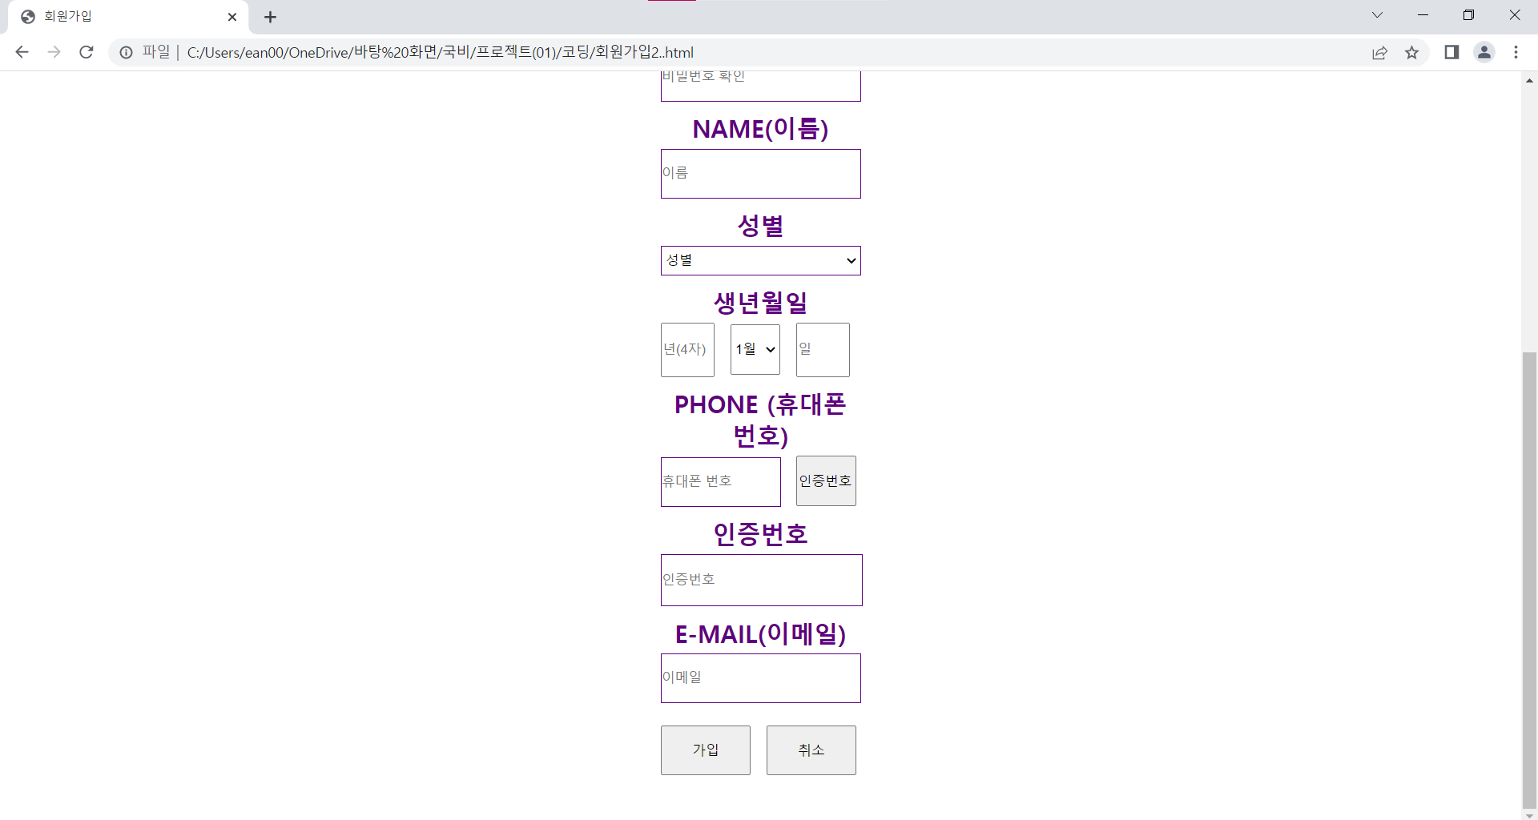
04 Cookooo 결과물 _ Join

Slide 25
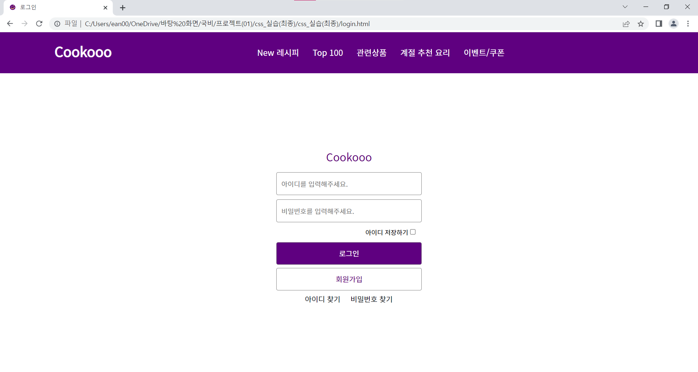
04 Cookooo 결과물 _ Login

Slide 26
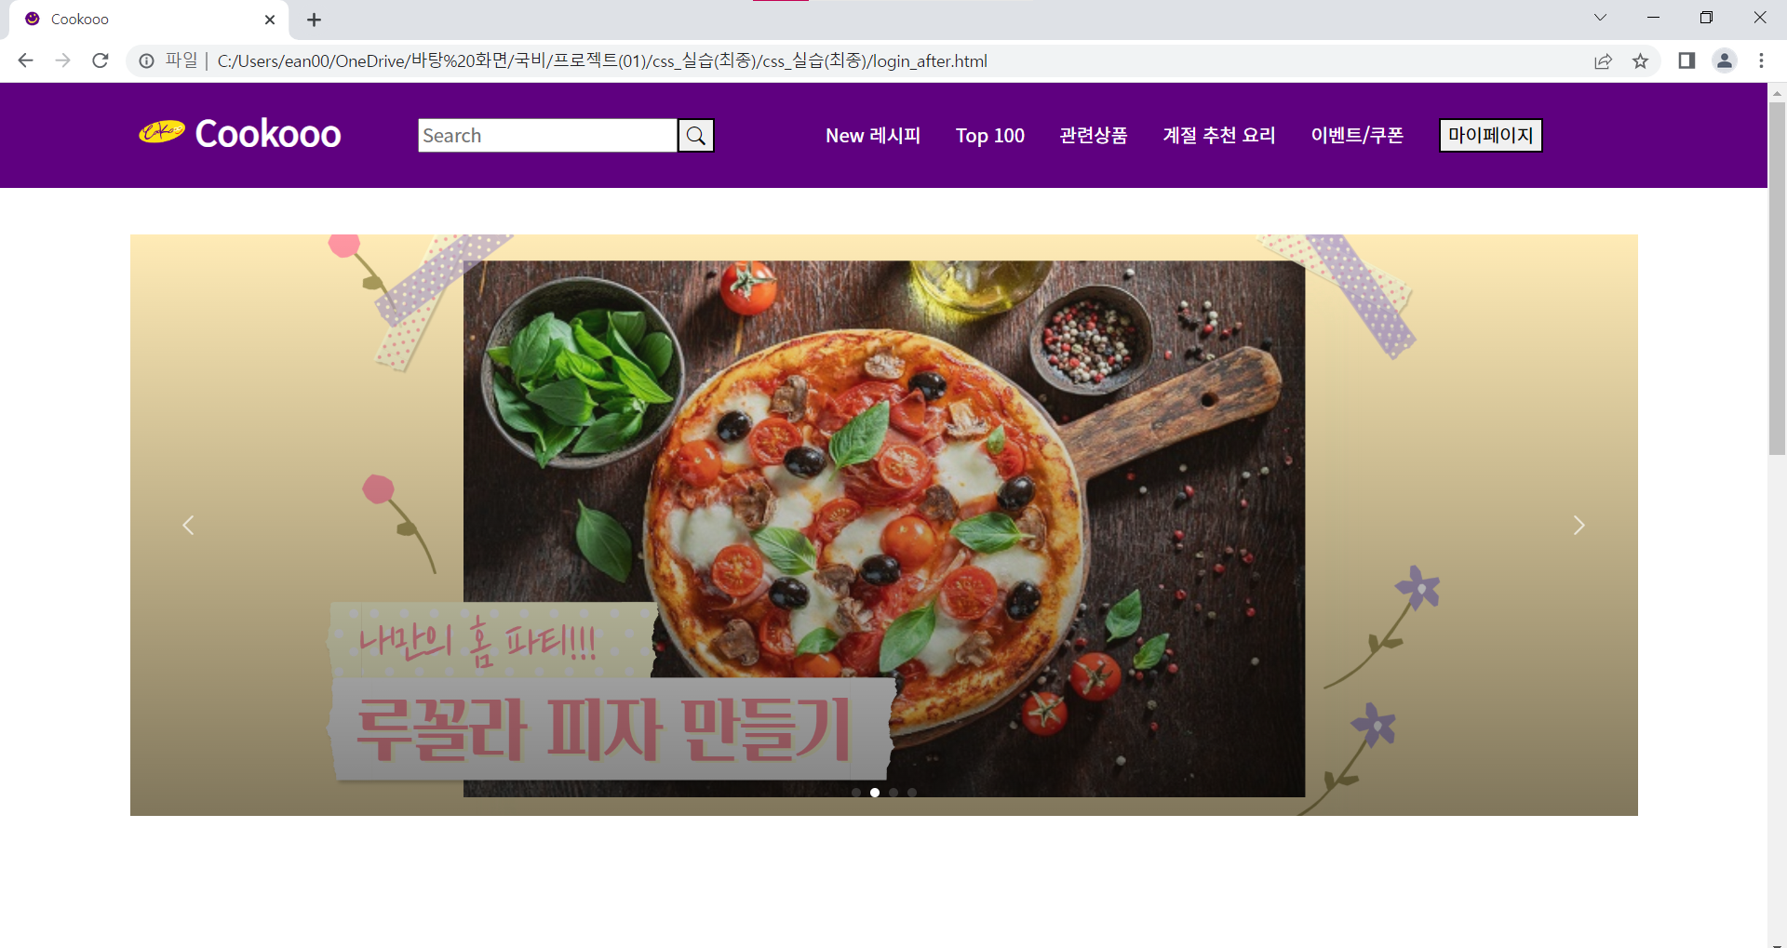
04 Cookooo 결과물 _ Login After

Slide 27
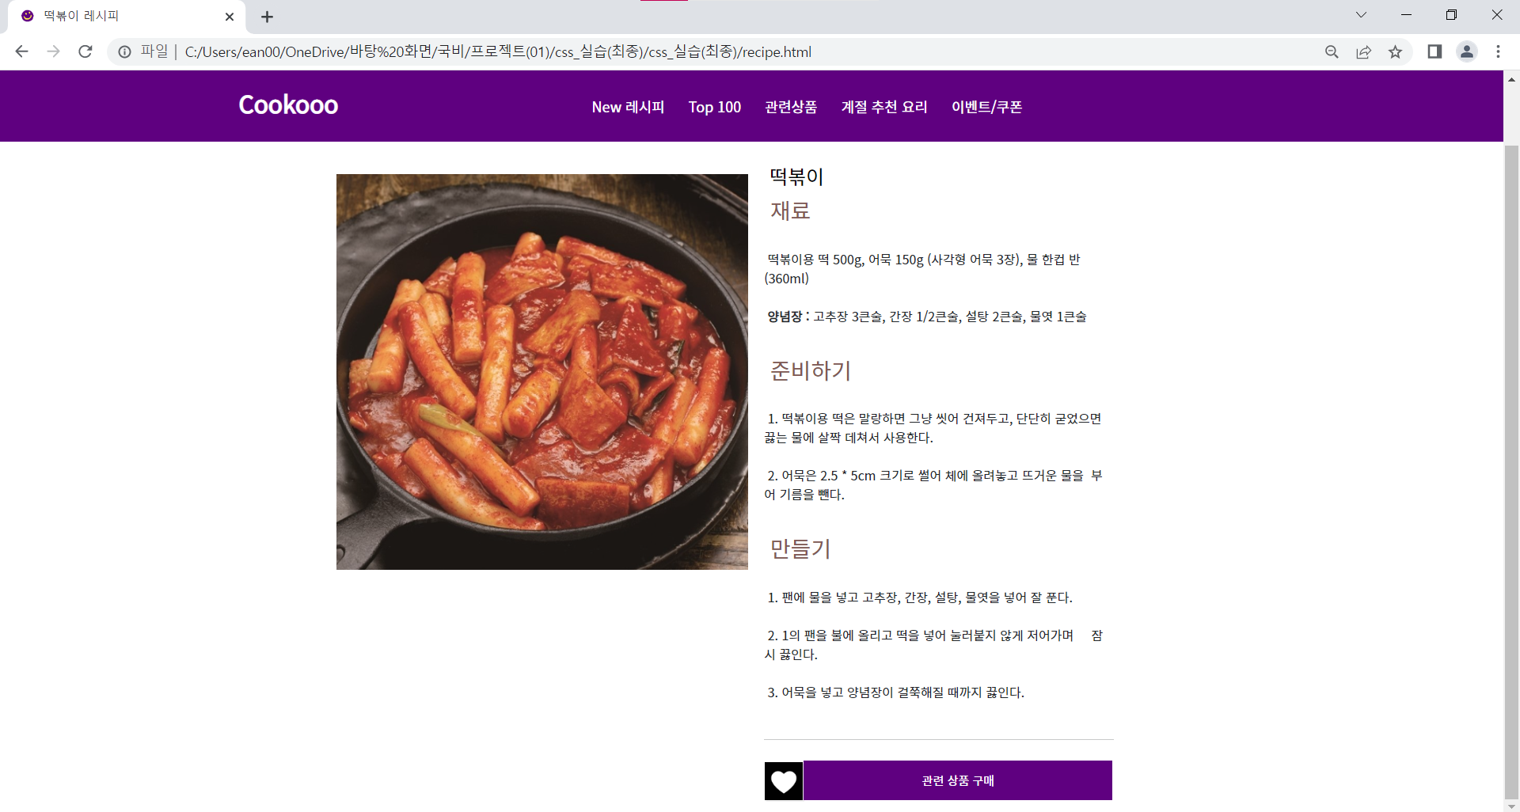
04 Cookooo 결과물 _ recipe

Slide 28
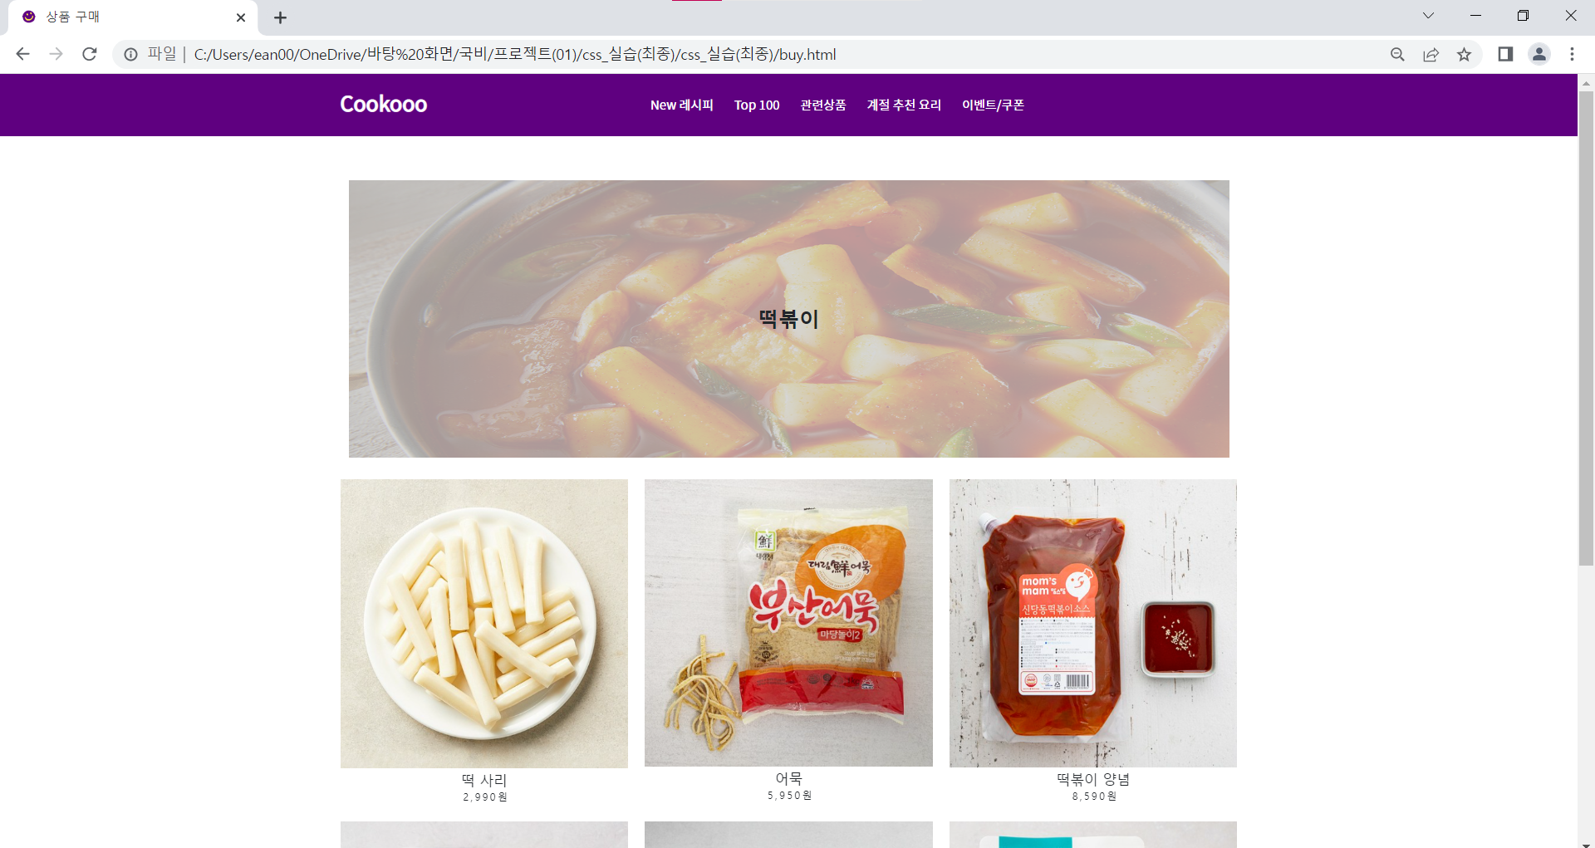
04 Cookooo 결과물 _ buy

Slide 29
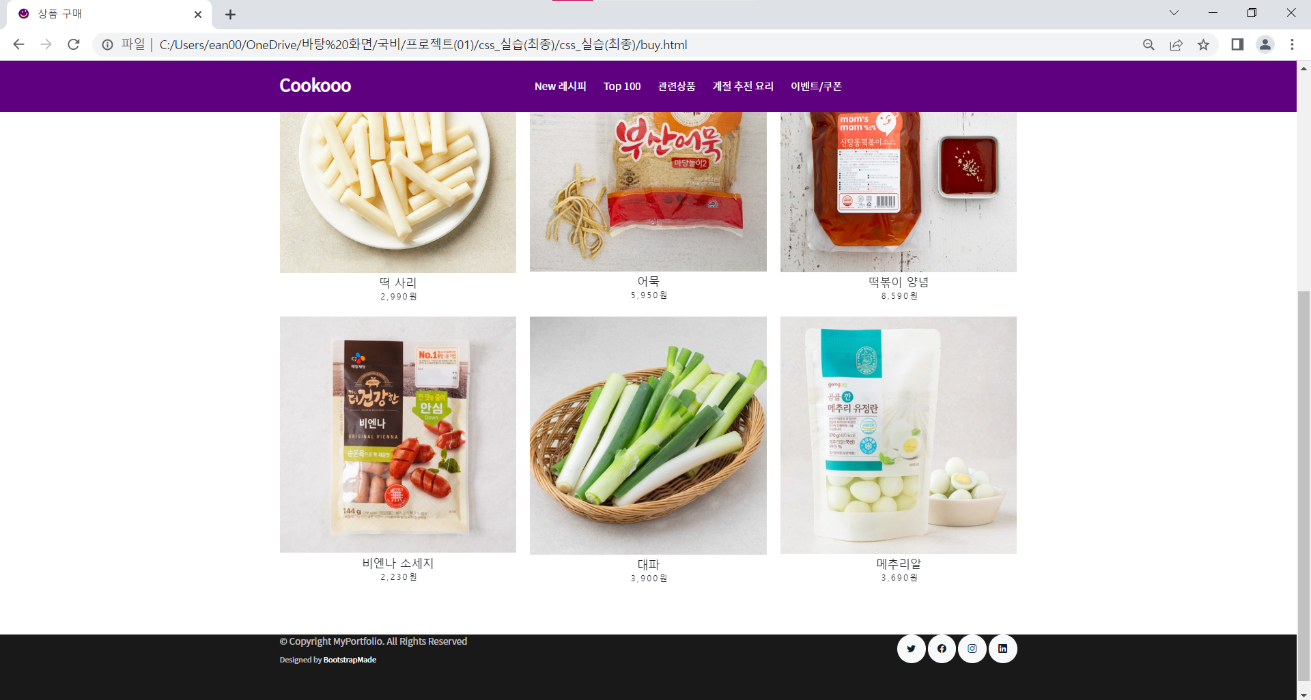
04 Cookooo 결과물 _ buy

Slide 30
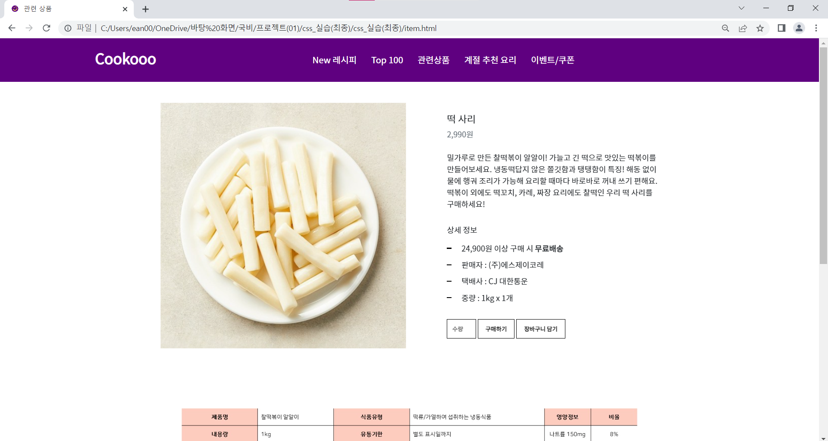
04 Cookooo 결과물 _ buy detail

Slide 31
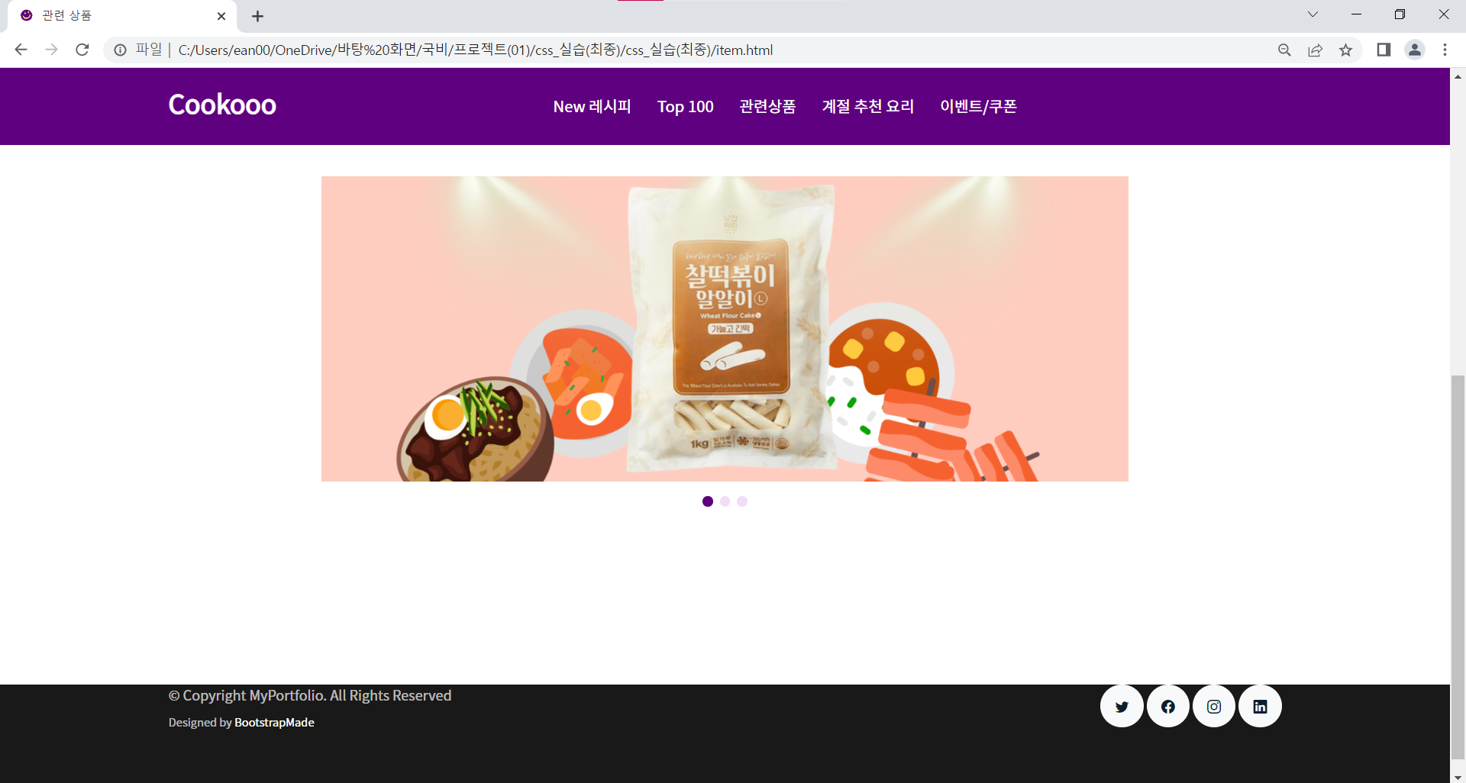
04 Cookooo 결과물 _ buy detail

Slide 32
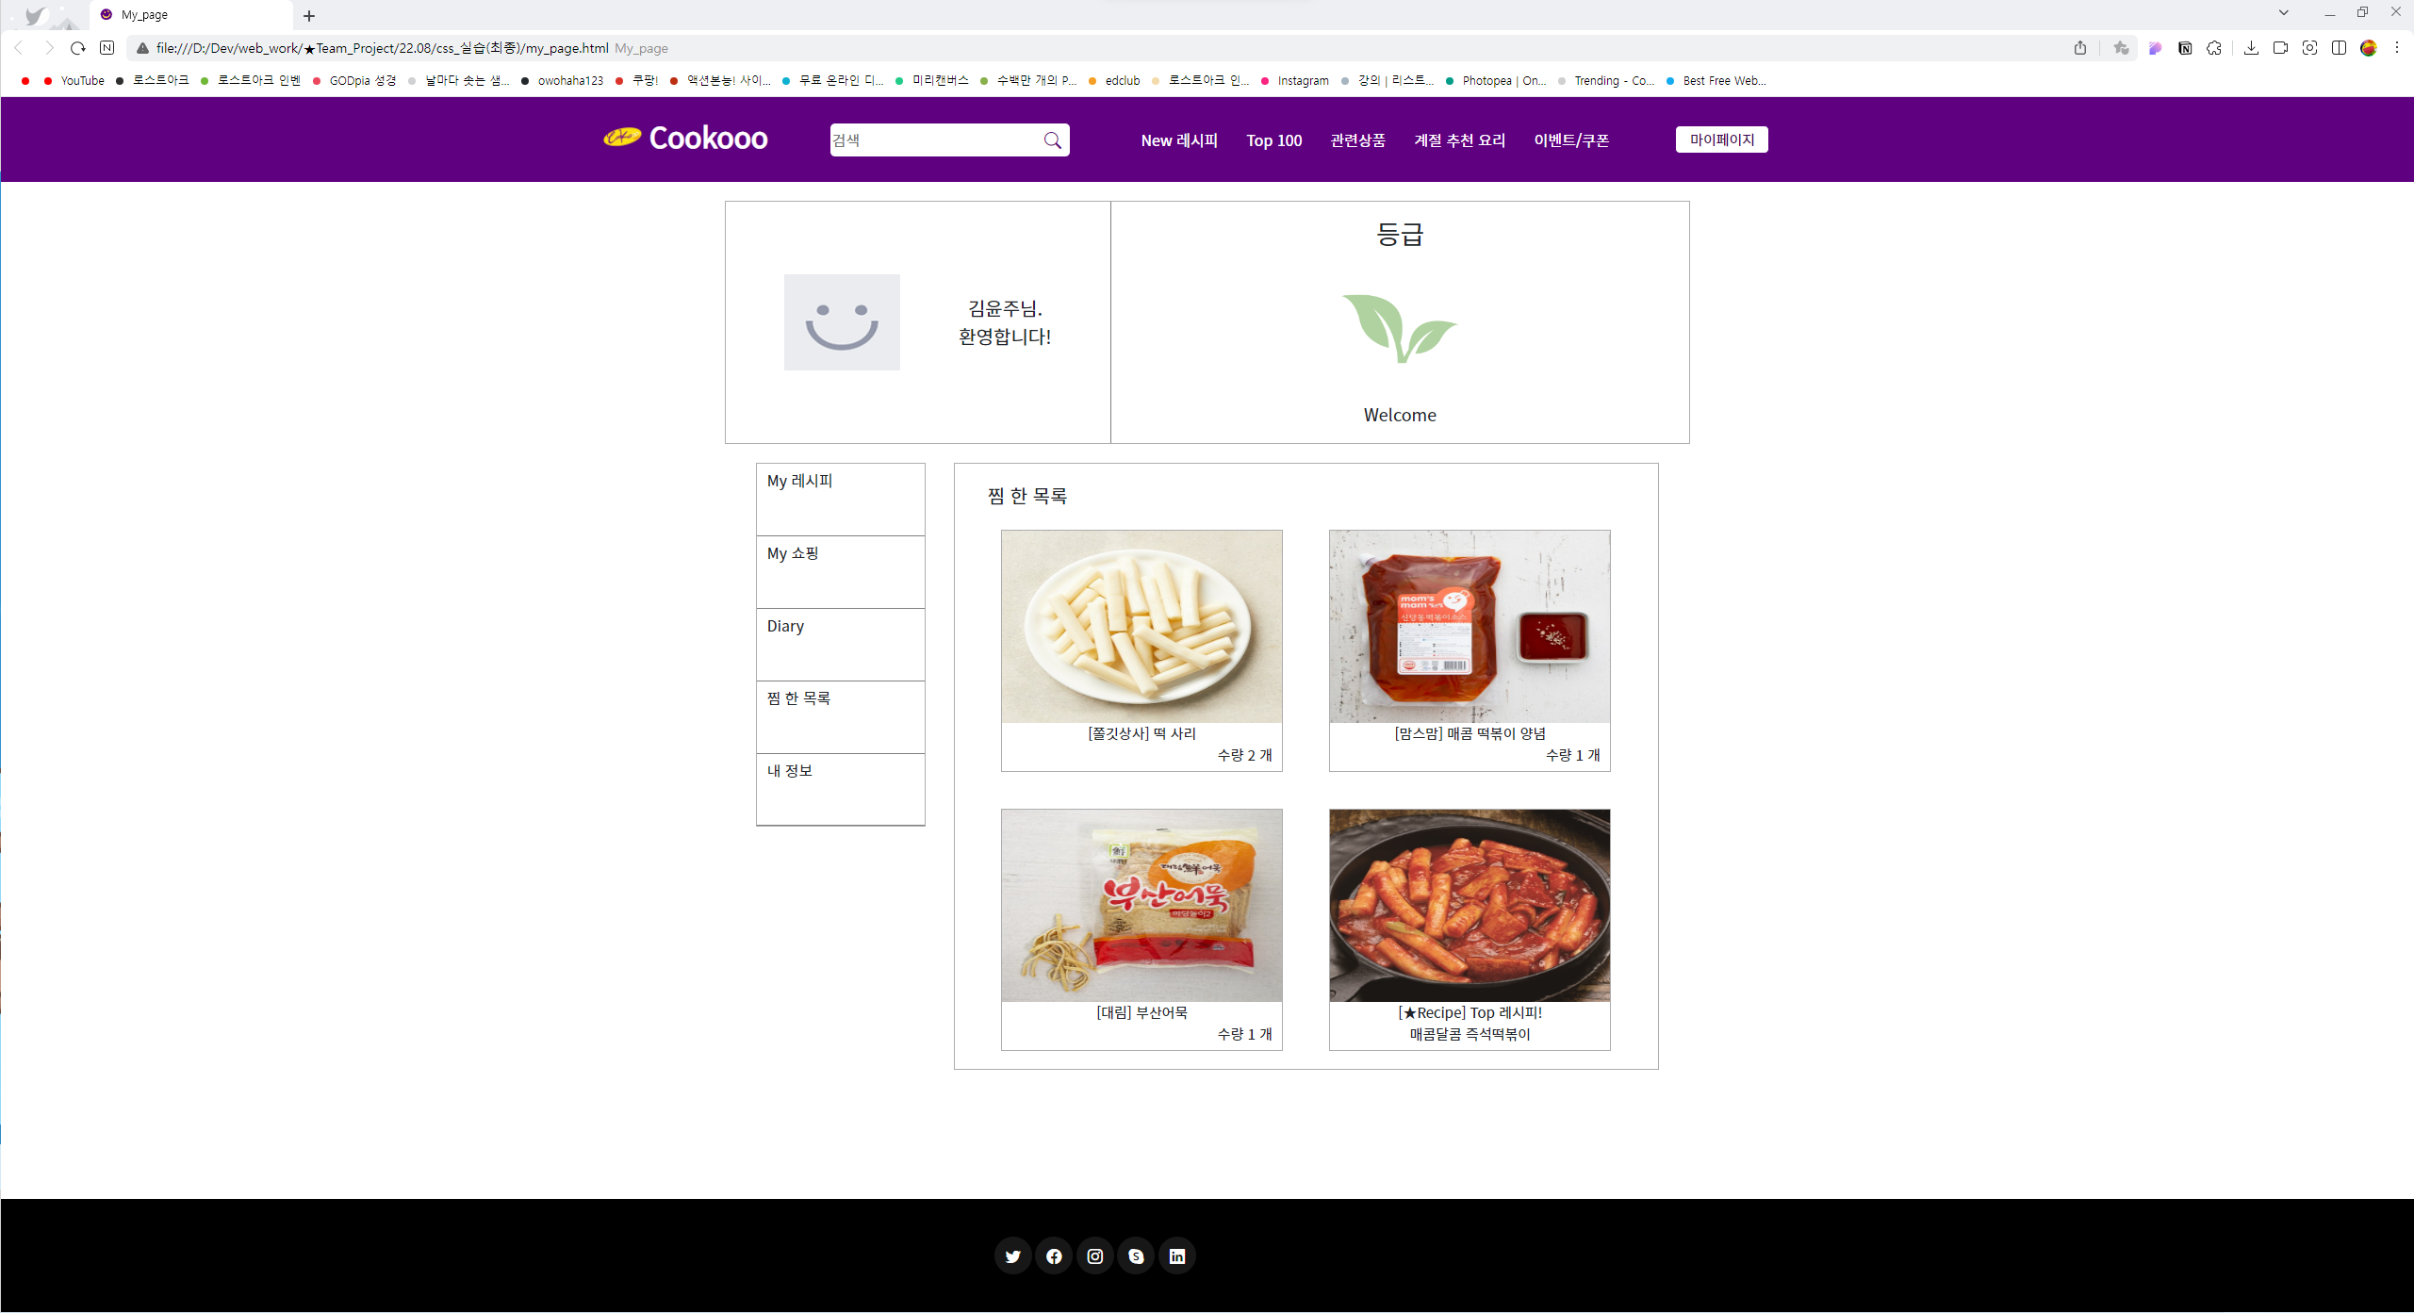
04 Cookooo 결과물 _ mypage

Slide 33
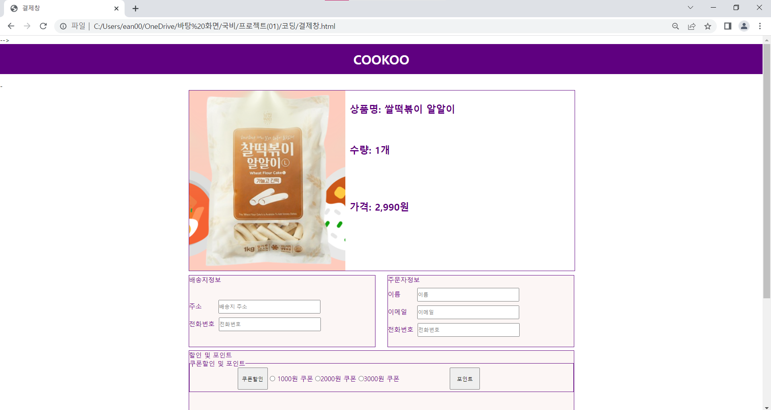
04 Cookooo 결과물 _ pay

Slide 34
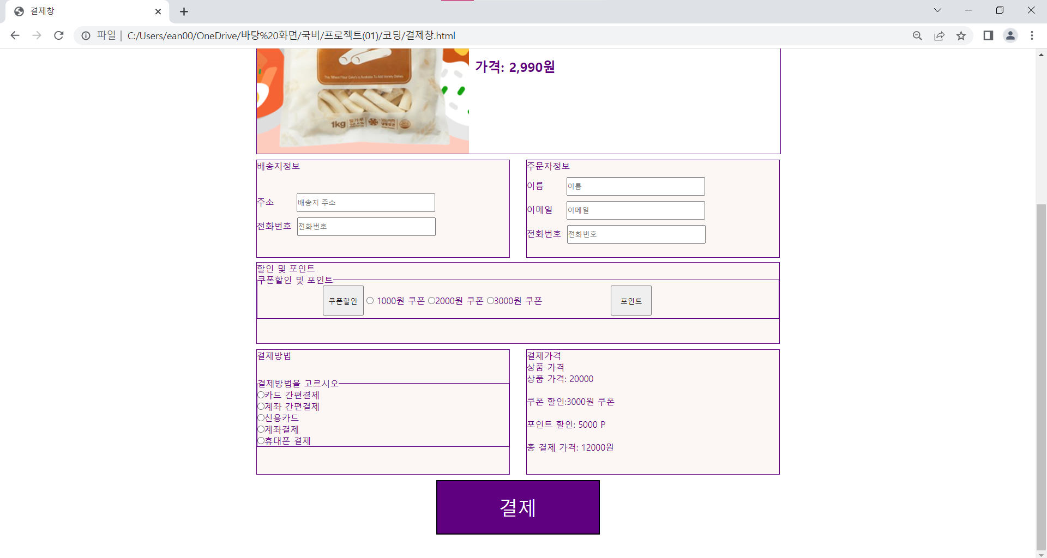
04 Cookooo 결과물 _ pay

Slide 35
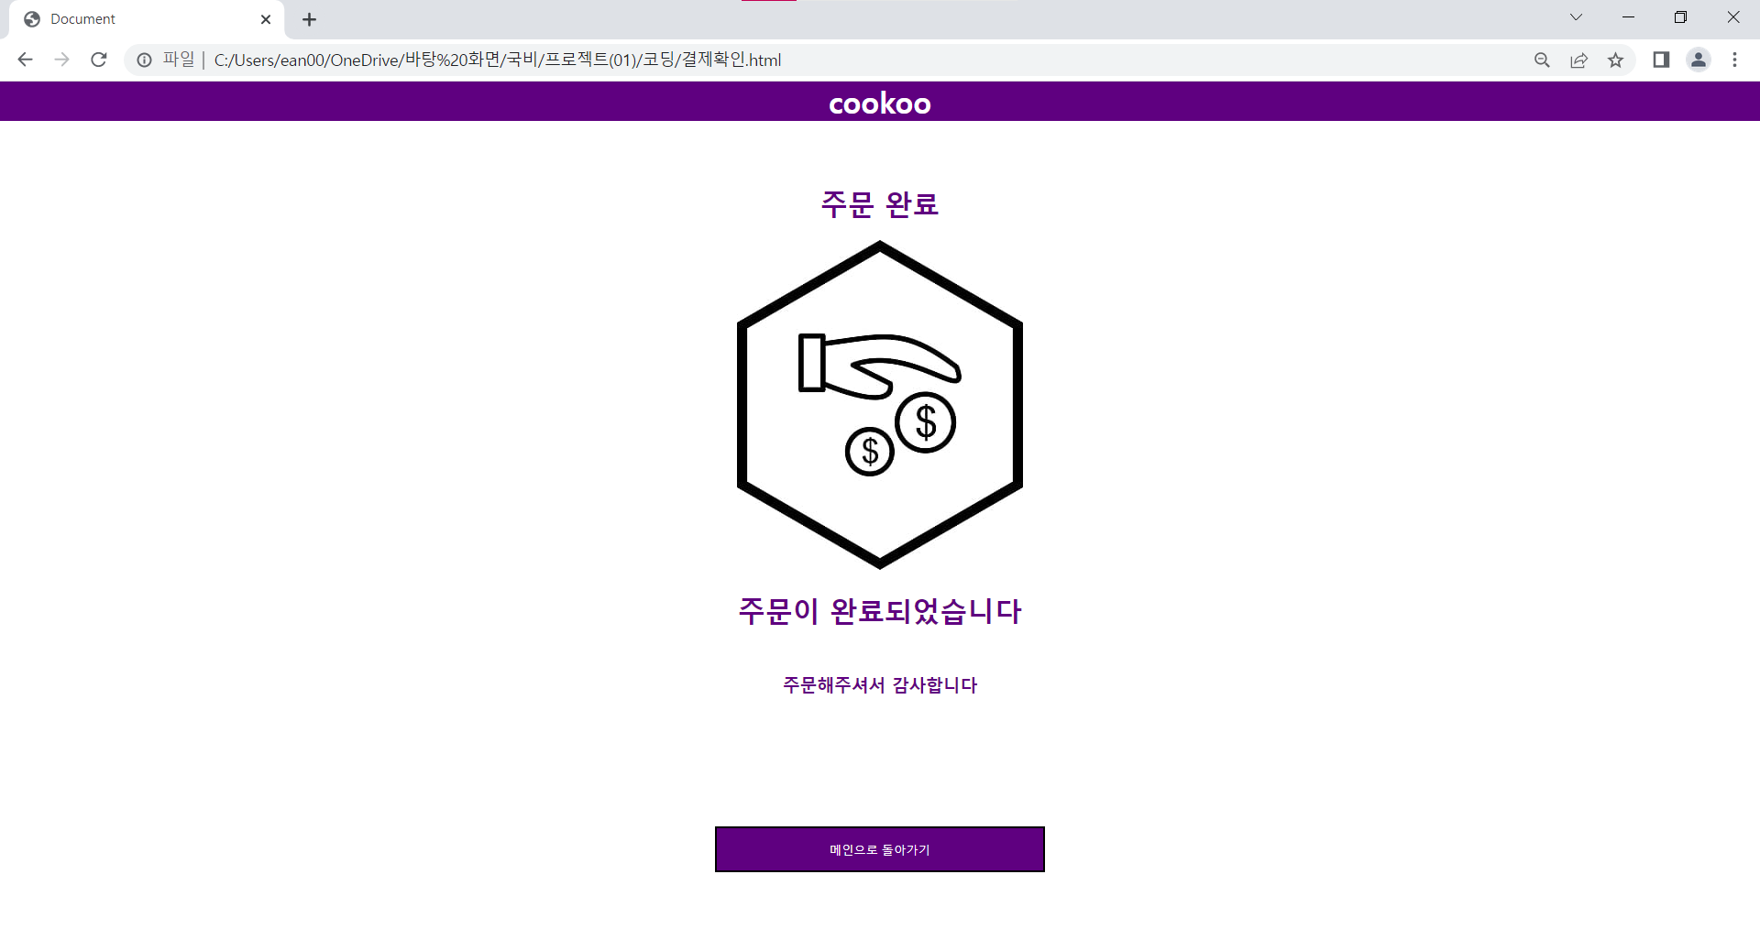
04 Cookooo 결과물 _ pay complete

Slide 36
감사합니다

